Slide 1
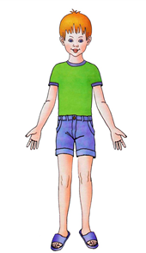
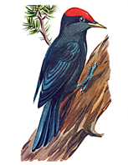

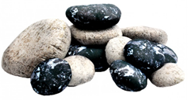
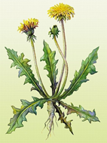
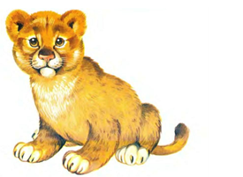
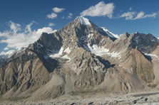
Живая природа
Неживая природа

Slide 2
Туман
МТНУА
ДРУАГА
ЖЬДОД
ПЛСТОАДИ
Радуга
Дождь
Листопад

Slide 3
Явления природы

Slide 4
